Slide 1
КОНСПЕКТ УРОКА В 8 КЛАССЕ ПО ТЕМЕ: «ПОИСК ИНФОРМАЦИИ В СЕТИ ИНТЕРНЕТ»
Якименко Екатерина Александровна
учитель математики и информатики
Федеральное государственное общеобразовательное учреждение
«Средняя общеобразовательная школа №162»
Хабаровский край , г. Хабаровск 47
Третий Всероссийский фестиваль передового педагогического опыта
"Современные методы и приемы обучения"
март - май 2015 года

Slide 2
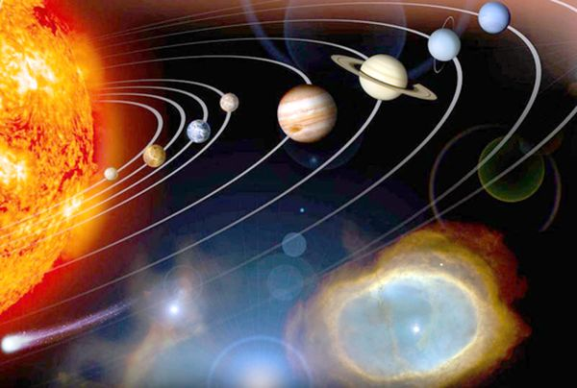
КОСМИЧЕСКИЙ ЛАБИРИНТ

Slide 3
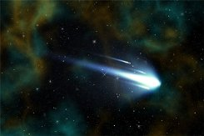
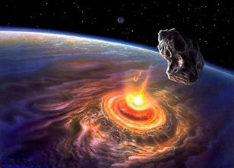
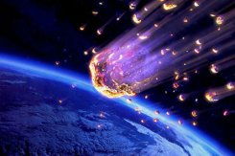
ПРЕДСТАВЛЕНИЕ КОМАНД
КО КОМЕТА
АСТЕРОИД
МЕТЕОРИТ

Slide 4
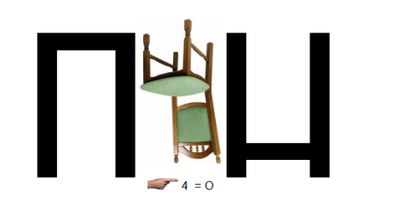
РАЗГАДАЙ РЕБУС
КОМЕТА
АСТЕРОИД
МЕТЕОРИТ

Slide 5
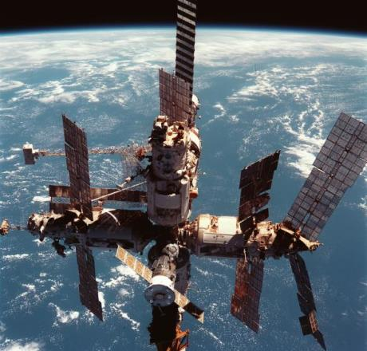
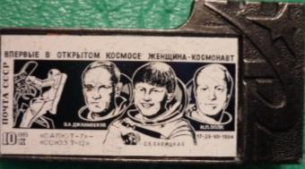
ИСТОРИЧЕСКАЯ ДОРОЖКА

Slide 6
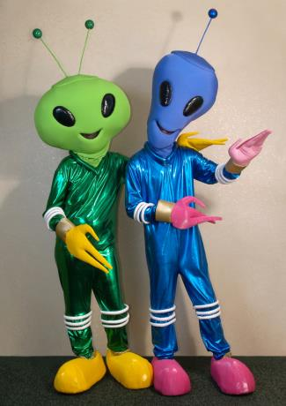
ВСТРЕЧА С ИНОПЛАНЕТЯНИНОМ

Slide 7
1. Необходимо на каждую букву из слово ИНФОРМАТИКА подобрать понятия, связанные с космосом. 2. Необходимо на каждую букву из слово КОСМОС подобрать понятия, связанные с информатикой. Например: М- МАРС О- ОРБИТА Д- ДЕВА Е- ЕГОРОВ М- МКС

Slide 8
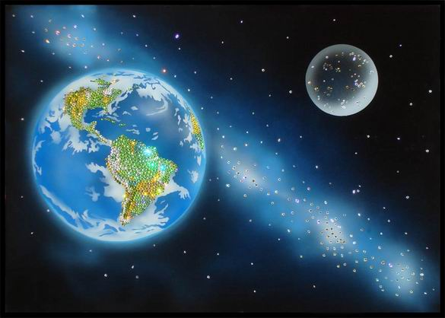
ФИНИШ

